Slide 1

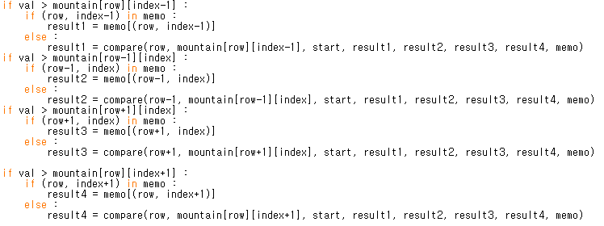
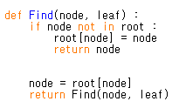
PA8 Algorithm
Fact finding
21600685 조예성
1) 이미 방문했던 노드를 다시 재방문시 저장해 놓았던 값을 내주는 memo = { } – dynamic programming
2) 값이 같을 경우를 대비, floor와 index를 통해 노드 고유의 ID 설정
1 6 10 3
5 5 6 1
5 7 2 3
11 5 7 4
mountain= {0 : [1,6,10,3], 1:[5,5,6,1], ..}
Critic
How about this?
노드까지 가는 경우에, 그 과정에 있는 노드의 경우도
memory에 저장하는 아이디어
해당 노드의 root값을 취해서 해보려 했으나 구현 실패 -----------→
Path compression?
Analysis
Time complexity – 이중 for문 (모든 노드 방문 n^2) + 최악의 경우 저장되는 값 없이 모든 4경우 비교(노드당 4번) ---- T((4n)^2) --- O(16n^2)
2) Space complexity – mountain(n) + max_dic(n) + memo(n) = O(3n)

